Slide 1
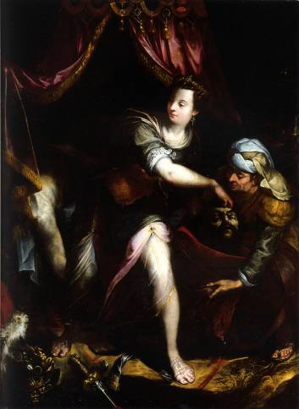
Judita – Božja junakinja
Slaba, a snažna
1

Slide 2
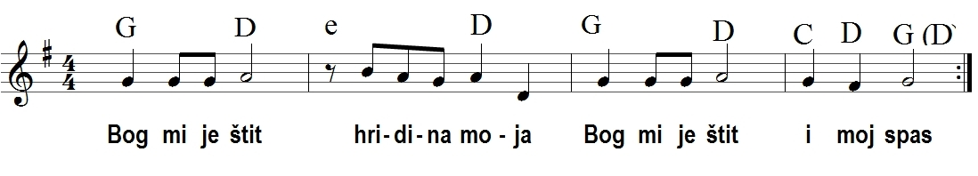
Bog mi je štit (Ps 31)

Slide 3
Judita – Božja junakinja
Slaba, a snažna
Judita – spasiteljica
hrvatska povijest: Marulić, Gavran
3

Slide 4

Dođite, otpočinite! Duhovne vježbe
Sestre Uršulinke
Ludbreg, 14. do 23. srpnja 2024. amdg.eu

Slide 5
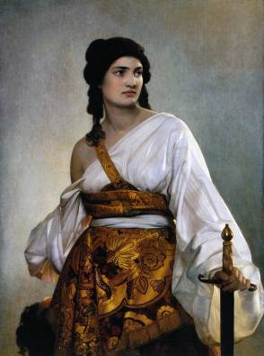
Moja ruka
Kako djelujem na ljude svojom vanjštinom?
Kada moje ruke rade Božje stvari?
Kako vodim duše u molitvu?

Slide 6
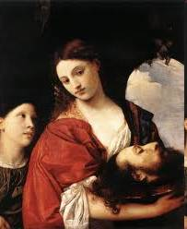
Priprava spasenja
Kako ulazi u Bibliju (8,1.9)?
“Čula je” – žena koja sluša (8,1.9)
Odgovor na krik naroda Bogu (7,19.29)
Tek u Jdt 8 = u pozadini
Bez ljudske snage
Dvaput mora udariti mačem (13,8)
Kći Merarijeva (8,1; 16,6) – potrebna zaštite
Udovica! – posebna skrb Božja
6

Slide 7
Priznat autoritet
Pristup glavarima?
“braćo!” (8,14.24)
“postavljate se iznad Boga” (12)
Abraham i Jakov bili na kušnji (26)
Judita najavljuje Božje djelo (8,33):
Mojom rukom spas Izraelu
Moli: “Ojačaj moju ruku!” (9,9)
Neprijatelj: „Nabukodonozor”
“gospodar sve zemlje” (2,5 usp. Iz 14,12)
Svjetlonoša

Slide 8
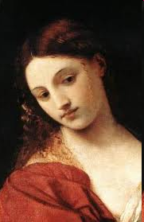
Božja pobjeda
Judita zadivljuje ljepotom 10,7.14.19.23
Izraelci (10,7)
Asirske straže (14), ispred i u šatoru (19.23)
Holofernu srce lupa (12,16)
Judita zadivljuje mudrošću (11,20s)
Ašur: “nema ravne u pameti” (11,21)
Izrael: Od mladosti mudrost (σοφία 8,29)
Dovitljiv govor Holofernu (11,5-19), slažu se (16.22)
“Bog me je poslao” (16) – “Bog te je poslao” (22)
“Bog će mojom rukom izvesti svoje djelo ” (12,4)
8

Slide 9
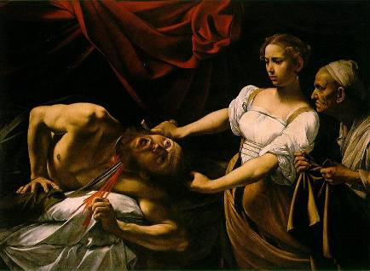
Judita – moliteljica
Prije akcije u Jdt 9?
molitva – kako 9,1; 10,2; kada 9,1?
Pala ničice, u liturgijsko vrijeme
Glavari: “Moli za nas!” (8,31)
Iz tabora svake noći (12,8):
na molitvu (12,8)
Prije udarca (13,4s.7):
“Bože svrni pogled na djelo ruku mojih” (4s)
“Ojačaj me danas” (7)
= dvaput moli → napadači bježe (14,3; 15,2s) – rat Gospodnji
9

Slide 10
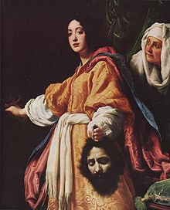
Zahvala Bogu
Trostruki poziv Juditin u 13,14:
Hvalite Boga! 3x (13,14)
Voditeljica u hvali u 15,14:
Judita pjeva, narod prihvaća (15,14)
“Slavite Boga” (16,1)
“Svlada rukom jedne žene” (16,5)
10

Slide 11
Moja ruka
Kako djelujem na ljude svojom vanjštinom?
Kada moje ruke rade Božje stvari?
Kako vodim duše u molitvu?

